Slide 1
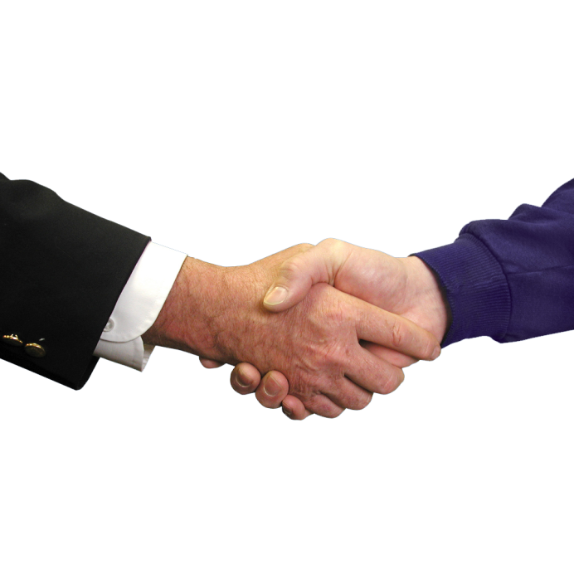
Katecheza 52
Temat: Uzdrowienie sługi
Setnika – zawierzenie
słowu Jezusa

Slide 2
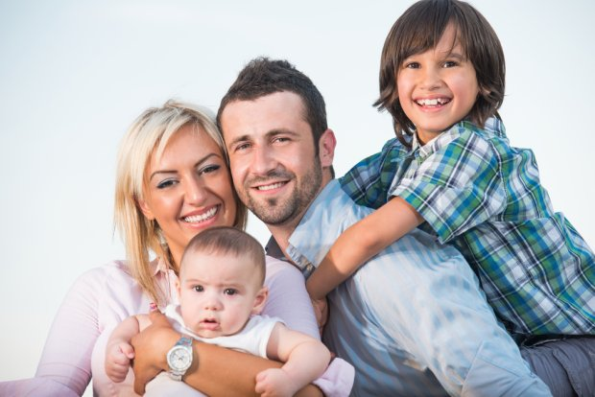
Komu możemy zaufać?
Rodzicom

Slide 3
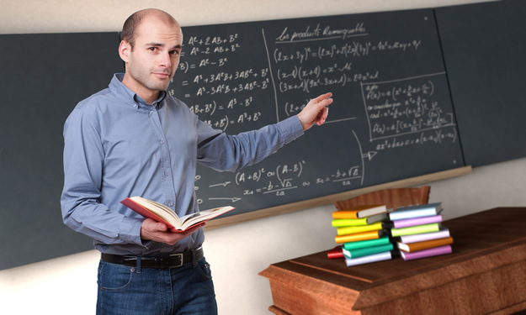
Nauczycielom

Slide 4
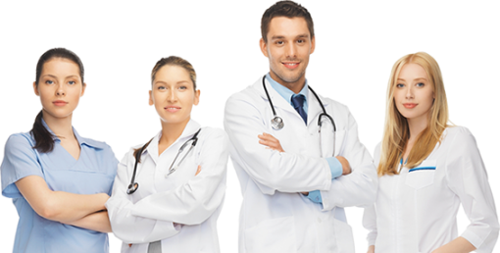
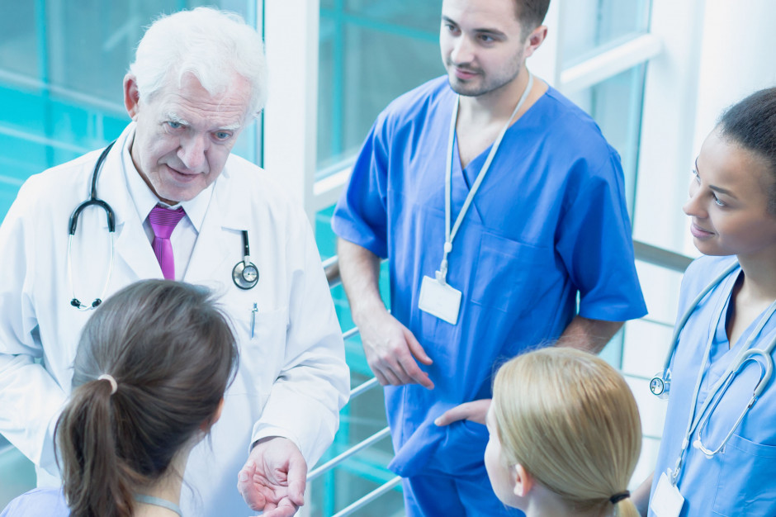
Lekarzom

Slide 5
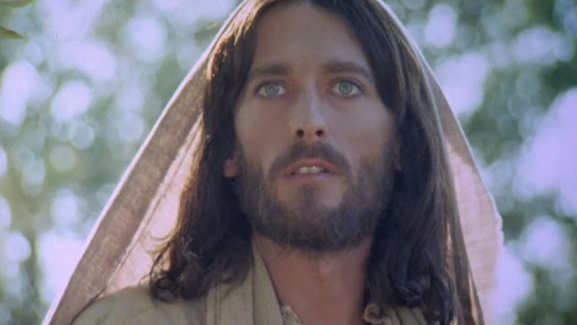
Panu Jezusowi

Slide 6
Odczytujemy fragment Ewangelii Łk 7, 1-10
Gdy Jezus dokończył wszystkich tych mów do ludu, który się przysłuchiwał, wszedł do Kafarnaum. Sługa pewnego setnika, szczególnie przez niego ceniony, chorował i bliski był śmierci. Skoro setnik posłyszał o Jezusie, wysłał do Niego starszyznę żydowską z prośbą, żeby przyszedł i uzdrowił mu sługę. Ci zjawili się u Jezusa i prosili Go usilnie: «Godzien jest, żebyś mu to wyświadczył - mówili - miłuje bowiem nasz naród i sam zbudował nam synagogę». Jezus przeto wybrał się z nimi. A gdy był już niedaleko domu, setnik wysłał do Niego przyjaciół z prośbą: «Panie, nie trudź się, bo nie jestem godzien, abyś wszedł pod dach mój. I dlatego ja sam nie uważałem się za godnego przyjść do Ciebie. Lecz powiedz słowo, a mój sługa będzie uzdrowiony. Bo i ja, choć podlegam władzy, mam pod sobą żołnierzy. Mówię temu: "Idź!" - a idzie; drugiemu: "Chodź!" - a przychodzi; a mojemu słudze: "Zrób to!" - a robi». Gdy Jezus to usłyszał, zadziwił się i zwracając się do tłumu, który szedł za Nim, rzekł: «Powiadam wam: Tak wielkiej wiary nie znalazłem nawet w Izraelu». A gdy wysłani wrócili do domu zastali sługę zdrowego.

Slide 7
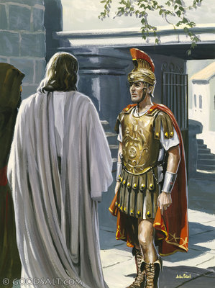
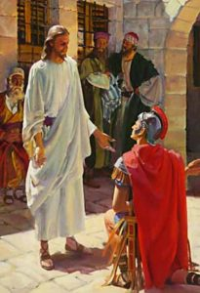
Setnik to:
dowódca oddziału wojskowego, składającego się ze stu osób

Slide 8
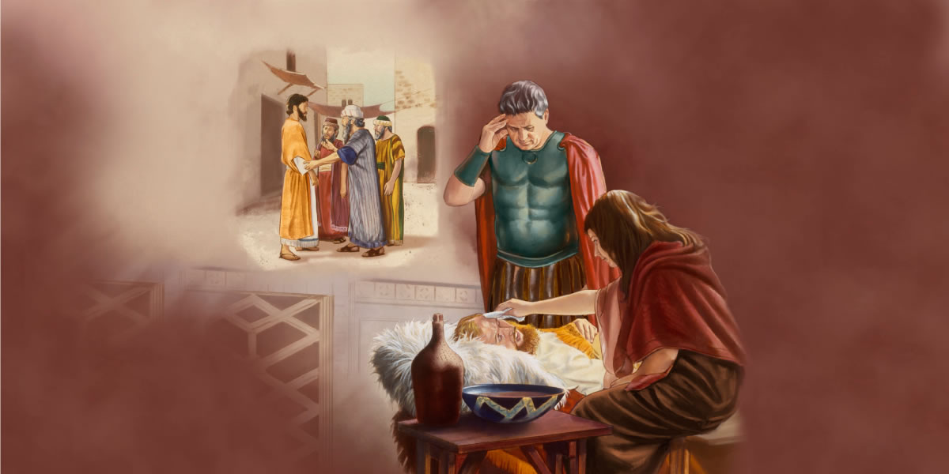
Nie jestem godzien, abyś wszedł pod dach mój.
Lecz powiedz słowo, a mój sługa będzie uzdrowiony.

Slide 9
Zaufanie
Przekonanie, że jakiejś osobie można ufać
Przekonanie, że czyjeś słowa, informacje są prawdziwe
Przekonanie, że ktoś posiada jakieś umiejętności i potrafi je odpowiednio wykorzystać

Slide 10
Do kogo my zwracamy się o pomoc?
rodzice
nauczyciele
koledzy
księża
przyjaciele

Slide 11
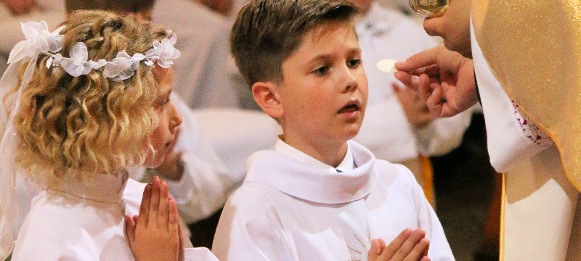
„Panie, nie jestem godzien, abyś przyszedł do mnie, ale powiedz tylko słowo, a będzie uzdrowiona dusza moja”

Slide 12
Słowa Jezusa, mają moc uzdrawiania.
Kiedyś chodził po ziemi, mocą
Swojego słowa dokonywał licznych
cudów. Dzisiaj uzdrawia mocą
Swojego słowa zawartego
w Biblii.
Uzdrawia naszą duszę,
gdy przyjmujemy Go w Komunii św.

